Slide 1
Software Testing
第四部分：软件生命周期中的测试

Slide 2
主要参考书籍：
《软件测试基础教程》(德)Andreas Spillner等著，人民邮电出版社 2009
《软件测试》（美）Ron Patter著，机械工业出版社出版

Slide 3
本章主要内容
软件开发与软件测试
  1.1 软件生命周期
  1.2 软件开发模型
  1.3 软件测试过程模型
单元测试
集成测试
系统测试
验收测试

Slide 4
1.1 软件生命周期
软件生命周期指从提出软件产品开始，直到该软件产品被淘汰的全过程。
概括地说，软件生命周期由软件定义、软件开发和运行维护三个时期组成，每个时期又可进一步划分成若干个阶段。

Slide 5
软件生命周期的基本任务
问题定义
可行性研究
需求分析
概要设计
详细设计
编码和单元测试
综合测试
软件维护
软件定义时期
软件开发时期
运行维护时期

Slide 6

问题定义阶段
该阶段的关键任务是要明确：
要解决的问题是什么？

Slide 7
可性行研究阶段
该阶段的关键任务是要明确：
做不做
用最小的代价在尽可能短的时间内从经济、技术、社会因素等方面论证解决方案的可行性

Slide 8
需求分析阶段
该阶段的关键任务是要明确：
做什么
对目标系统提出完整、准确、清晰、具体的要求
用正式的文档准确地记录对目标系统的需求，形成软件需求规格说明书(SRS)
注意点

Slide 9
概要设计(总体设计)阶段
该阶段的关键任务是要明确：
怎么做
定义系统的总体结构及接口之间的关系
完成系统的概要设计说明书及集成测试计划

Slide 10
详细设计阶段
该阶段的关键任务是要明确：
具体做法
设计出程序的详细规格说明，即详细地设计每个模块，确定实现模块功能所需要的算法和数据结构
完成详细设计说明书和单元测试计划

Slide 11
编码和单元测试阶段
该阶段的关键任务是
    编码和单元测试
编写出正确的、易理解的、易维护的程序模块；
仔细测试编写出的每一个模块
提交通过了单元测试的各功能模块及单元测试结果

Slide 12
综合测试阶段
该阶段的关键任务是通过各种类型的测试（及调试）使软件达到预定的要求
集成测试：根据设计的软件结构，把经过单元测试检验的模块按某种策略装配起来，在装配过程中对程序进行必要的测试。
系统测试：检验开发的系统能否与系统的其它部分协调工作。
验收测试：按照规格说明书的规定，由用户对目标系统进行验收。
将所有测试相关资料文档化并纳入配置管理

Slide 13
软件维护阶段
该阶段的关键任务是通过各种必要的维护活动使系统持久地满足用户的要求。
改正性维护：诊断和改正在使用过程中发现的软件错误
适应性维护：修改软件以适应环境的变化
完善性维护：根据用户的要求改进或扩充软件使它更完善
预防性维护：修改软件为将来的维护活动预先做准备

Slide 14
1. 2 软件开发模型
软件测试不是独立存在的，测试活动和软件开发活动密切相关
不同软件开发的过程会常用不同的模型
了解软件开发周期模型是为了更好地将各种不同的软件测试技术应用与软件开发过程中。

Slide 15
1.2 软件开发周期模型
几种常见的模型：
  瀑布模式（Waterfall）
  快速原型模型（Prototype）
  螺旋模式（Spiral）
  迭代-增量模型

Slide 16



Waterfall Model
瀑布模型
系统构建集中在开发阶段的最后完成，因此，在这段时间，对测试人员的需求量也很大，时间很集中。
Definition
Definition
Feasibility Study
Requirements Analysis
System Design
Program Design
Development
Coding & Module Testing
Integration & System Testing
System Lifecycle
Support
Delivery & Maintenance

Slide 17
迭代-增量模型
S
y
s
t
e
m
/
i
n
f
o
r
m
a
t
i
o
n
increment 1
e
n
g
i
n
e
e
r
i
n
g
a
n
a
l
y
s
i
s
d
e
s
i
g
n
c
o
d
e
t
e
s
t
delivery of
特点：每次提交的都是一个满足用户需求子集的可运行的产品
1st increment
increment 2
a
n
a
l
y
s
i
s
d
e
s
i
g
n
c
o
d
e
t
e
s
t
delivery of
2nd increment
increment 3
delivery of
a
n
a
l
y
s
i
s
d
e
s
i
g
n
c
o
d
e
t
e
s
t
3rd increment
increment 4
a
n
a
l
y
s
i
s
d
e
s
i
g
n
c
o
d
e
t
e
s
t
delivery of
4th increment
calendar time
Incremental Model

Slide 18
迭代-增量模型特点
使用增量模型开发软件时，把软件产品作为一系列的增量构件来设计、编码、集成和测试。每个构件由多个相互作用的模块构成，并且能够完成特定的功能。使用增量模型时，第一个增量构件往往实现软件的基本需求，提供最核心的功能。

Slide 19
迭代-增量模型中的测试
迭代-增量模型的例子有原型法、RAD（快速应用开发）、RUP（Rational统一过程）、敏捷开发模型等。采用迭代模型开发的软件系统需要进行不同级别的测试，每个新的增量都是在上一个增量的基础上添加新的功能，形成一个新的子系统。随着迭代的增加，回归测试在增量中的作用就越发重要，对每个增量都要进行验证和确认。

Slide 20
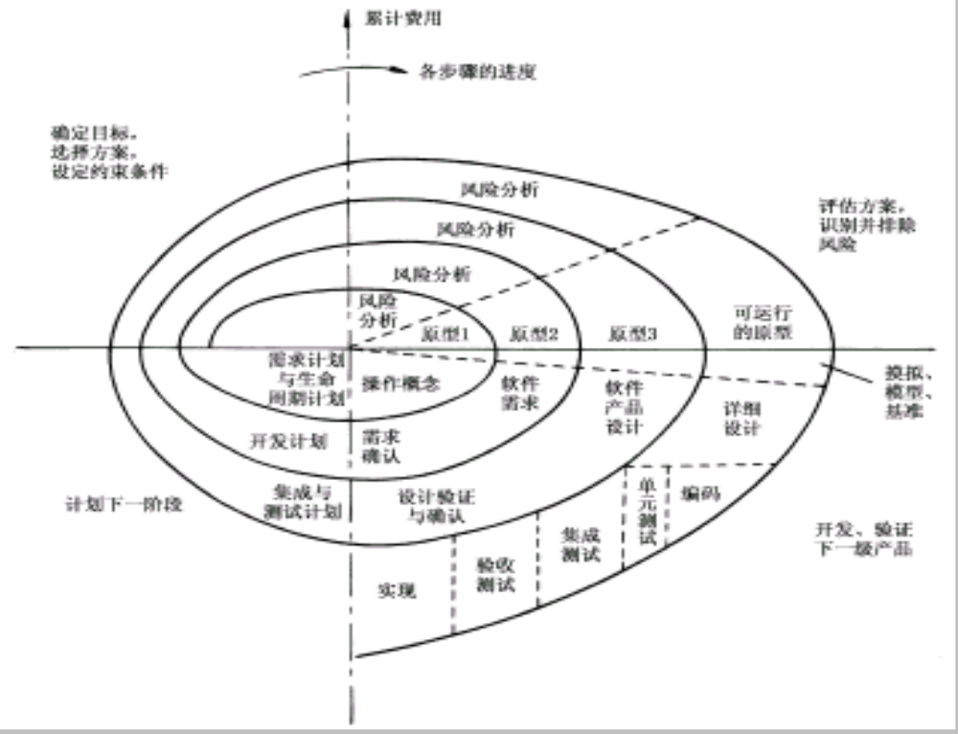
螺旋模型
特点：风险驱动；
主要适用于内部开发的大规模软件项目。
弱点：开发任务要有丰富的风险评估经验和这方面的专门知识
螺旋模型

Slide 21
螺旋模型特点
软件开发几乎总要冒一定风险，因此，在软件开发过程中必须及时识别和分析风险，并且采取适当措施以消除或减少风险的危害。
螺旋模型的基本思想是，使用原型及其他方法来尽量降低风险。理解这种模型的一个简便方法，是把它看作在每个阶段之前都增加了风险分析过程的快速原型模型，

Slide 22
增量模型和螺旋模型而言，他们都具备以下特点：
系统的构建较早，可以较早进入测试，随后的每个增量中对新的功能进行测试，并进行回归测试。

Slide 23
快速原型模型
PART ONE – The Process
listen
to
build/revise
customer
mock-up
customer
test-drives
mock-up
Prototyping Model

Slide 24
快速原型模型特点
快速原型的本质是“快速”。开发人员应该尽可能快地建造出原型系统，以加速软件开发过程，节约软件开发成本。
快速原型模型可用于获取用户的真正需求。
对快速原型模型，可了解用户是如何使用原型的，将使用情况定义为对客户很重要的场景，然后使用这些场景作为系统测试用例

Slide 25
过程模型的选择
首先，了解每一种过程模型的特点和适用性。其次，根据软件项目的特点选择合适的过程模型。
不同的软件开发生命周期需要采用不同的方式来测试
了解软件开发周期模型是为了更好地将各种不同的软件测试技术应用与软件开发过程中。

Slide 26
1.3 软件测试过程模型
常用测试过程模型：
  V模型
  W模型
  H模型

Slide 27
软件测试过程
软件开发是一个自顶向下逐步细化的过程。软件测试则是依相反顺序的自底向上逐步集成的过程。低一级的测试为上一级的测试准备条件。
模块
单元测试
模块
单元测试
已测
模块
集成测试
系统测试
验收测试
模块
单元测试
模块
单元测试

Slide 28
1.3 软件测试过程模型 - V模型
将系统作为一个整体检验在预定环境中能否正常有效工作
需求分析
系统测试
根据概要设计说明书检验各模块是否正确地集成
开发过程
概要设计
集成测试
测试过程
根据详细设计说明书检验每个单元模块是否符合预期要求
详细设计
单元测试
编码

Slide 29
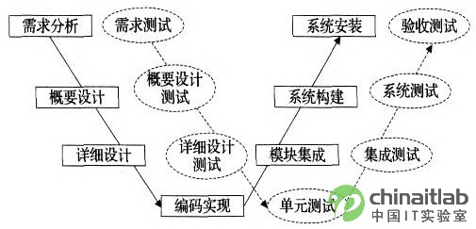
1.3 软件测试过程模型 - W模型
1、形象地说明测试与开发的并行关系，体现了测试贯穿整个开发过程的思想；
2、测试的对象不仅仅是程序，还包括需求和设计阶段形成的各种文档

Slide 30
1.3 软件测试过程模型 - H模型
测试准备
测试
就绪点
测试执行
测试流程
其它开发流程

Slide 31
2. 单元测试
软件测试可分为以下四个级别：
  组件测试
  集成测试
  系统测试
  验收测试
单元测试是软件开发过程中最低级别的测试活动，是其它级别测试工作展开的基础
模块
单元测试
模块
单元测试
已测
模块
集成测试
系统测试
验收测试
模块
单元测试
模块
单元测试

Slide 32
2. 单元测试
单元测试也称作模块测试、组件测试、程序测试或类测试。
单元测试是对单个软件组件的测试
单个软件组件可以是模块、单元、程序或函数，在面向对象编程中，也称作类。
单元测试的目的是要检测程序模块中有无故障存在

Slide 33
2.1 单元测试的任务
（1）模块接口测试
（2）模块局部数据结构测试
（3）模块边界条件测试
（4）覆盖测试
（5）出错处理检测

Slide 34
(1) 模块接口测试
模块接口测试是单元测试的基础。只有在数据能正确流入、流出模块的前提下，其他测试才有意义。

Slide 35
测试接口正确与否应该考虑下列因素：
1 输入的实际参数与形式参数的个数是否相同；
2 输入的实际参数与形式参数的属性是否匹配；
3 输入的实际参数与形式参数的量纲是否一致；
4 调用其他模块时所给实际参数的个数是否与被调模块的形参个数相同；
5 调用其他模块时所给实际参数的属性是否与被调模块的形参属性匹配；
6调用其他模块时所给实际参数的量纲是否与被调模块的形参量纲一致；
7 调用预定义函数时所用参数的个数、属性和次序是否正确；
8 是否存在与当前入口点无关的参数引用；
9 是否修改了只读型参数；
10 对全程变量的定义各模块是否一致；
11是否把某些约束作为参数传递。

Slide 36
如果模块内包括外部输入输出，还应该考虑下列因素：
文件属性是否正确；
OPEN/CLOSE语句是否正确；
格式说明与输入输出语句是否匹配；
缓冲区大小与记录长度是否匹配；
文件使用前是否已经打开；
是否处理了文件尾；
是否处理了输入/输出错误；
输出信息中是否有文字性错误；

Slide 37
(2) 模块局部数据结构测试
检查局部数据结构是为了保证临时存储在模块内的数据在程序执行过程中完整、正确。局部数据结构往往是错误的根源，应仔细设计测试用例，力求发现下面几类错误：
  不合适或不相容的类型说明；
  变量无初值
  变量初始化或省缺值有错
  不正确的变量名（拼错或不正确地截断）
  出现上溢、下溢和地址异常。
除了局部数据结构外，如果可能，单元测试时还应该查清全局数据（例如FORTRAN的公用区）对模块的影响。

Slide 38
(3)模块边界条件测试
检测在数据边界处模块能否正常工作。
模块边界测试是单元测试的一个关键任务，很可能发现新的软件缺陷。实践表明，边界是特别容易出现故障的地方。
例如：处理n维数组的第n个元素时很容易出错，循环执行到最后一次时也可能出错。

Slide 39
(4)覆盖测试-1
检验模块运行是否满足特定的逻辑覆盖。
常见的计算错误包括：
运算的优先次序不正确或误解了运算的优先次序；
运算的方式错误（运算的对象彼此在类型上不相容）；
算法错误；
初始化不正确；
运算精度不够；
表达式的符号表示不正确等。

Slide 40
(4)覆盖测试-2
常见的比较和控制流错误有：
不同数据类型的比较；
不正确的逻辑运算符或优先次序；
因浮点运算精度问题而造成的两值比较不等；
关系表达式中不正确的变量和比较符；
“差1错”，即不正确地多循环或少循环一次；
错误的或不可能的循环终止条件；
当遇到发散的迭代时不能终止循环；
不适当地修改了循环变量等。

Slide 41
(5)出错处理检测-1
比较完善的模块设计要求能预见出错的条件，并设置适当的出错处理对策，以便在程序出错时，能对出错程序重新做安排，保证其逻辑上的正确性。这种出错处理也是模块功能的一部分。

Slide 42
(5)出错处理检测-2
表明出错处理模块有错误或缺陷的情况有：
  出错的描述难以理解；
  出错的描述不足以对错误定位和确定出错的原因；
  显示的错误与实际的错误不符；
  对错误条件的处理不正确；
  在对错误进行处理之前，错误条件已经引起系统的干预；
  如果出错情况不予考虑，那么检查恢复正常后模块可否正常工作。

Slide 43
2.2 单元测试的环境
在对每个单元进行单元测试时，需要考虑它与周围模块的相互关系。
在单元测试时，可使用桩模块、驱动模块。

Slide 44
驱动模块与桩模块
驱动模块：用以模拟被测模块的上级模块，相当于被测模块的主程序。
桩模块：用于模拟被测模块的下级模块，相当于被测模块调用的子模块。
驱动模块
测试结果
测试用例
被测模块
桩模块1#
桩模块1#
桩模块1#
桩模块1#

Slide 45
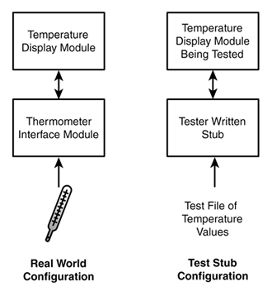
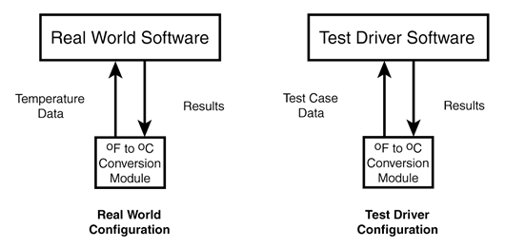
驱动模块与桩模块举例
驱动模块
桩模块

Slide 46
2.3 组件测试-测试目标
功能测试
非功能测试

Slide 47
单元功能测试
单元测试的目标是保证具体的测试对象按照规格说明的要求，完全正确地实现它的所有功能。
这里的功能是指测试对象的输入/输出行为。为了验证实现的正确性和完整性，需要用一系列的测试用例来测试组件，每个测试用例覆盖特定的输入/输出组合（部分功能）。

Slide 48
单元功能测试中场发现的软件缺陷有：
  计算错误
  遗漏
  程序路径选择错误

Slide 49
组件的非功能测试
健壮性测试
当被错误调用时，模块应能够通过合理的、健壮的方式处理这种错误，而不是中止服务或引起整个系统崩溃。
健壮性测试时，多使用负面测试用例。这种情况下，组件应能进行适当的异常处理。
健壮性是需要成本的！

Slide 50
组件的非功能测试
效率测试：
效率表明了组件对计算机资源利用的有效程度。如：内存使用、计算时间、磁盘和网络的访问、执行组件函数和算法的时间等。
组件测试可以准确地度量所测试组件的效率，并用准确的度量标准表达出来（如内存使用率用KB、响应时间用微秒等）
对组件的效率测试只在有需要时进行。

Slide 51
组件的非功能测试
可维护性测试：
可维护性指程序中对修改系统的难易程度或继续开发有影响的所有特性。
如：代码结构、模块化、代码注释的质量、标准符合度、可理解性、文档的最新性等。
可维护性一般通过静态测试，特别是评审来进行。

Slide 52
2.4 单元测试用例的设计
白盒测试
  要求达到一定的逻辑覆盖率
黑盒测试
  要求达到一定的功能覆盖率，如需求覆盖和接口覆盖

Slide 53
单元测试用例设计应考虑以下方面：
正面测试：做了该做的
负面测试：不做不该做的
覆盖率测试：根据特定的测试覆盖率目标，设计测试用例，以达到其覆盖率要求
其他特性测试：在需要的情况下，针对安全、保密、可靠性等需求设计测试用例

Slide 54
测试驱动开发(Test Driven Development)
测试驱动是目前在增量开发中非常流行的单元测试方法，这种方法在编码前准备测试用例并对测试用例进行自动化，这种方法高度迭代，代码块被重复地测试和改进，直到组件通过所有的测试。

Slide 55
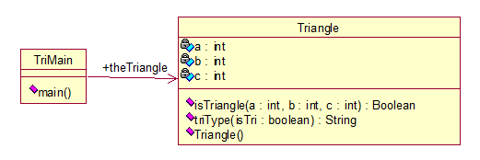
本次课后任务
以组为单位，用java语言实现84页的三角形程序代码
  Triangle.java
  TriMain.java
设计文档见
2. 到JUnit官网下载JUnit最新版本（.zip）

Slide 56
三角形程序的测试

Slide 57
2.1.5. 使用Junit进行单元测试
JUnit是一个开发源代码的Java测试框架，用于编写和运行可重复的测试。它是用于单元测试框架体系xUnit的一个实例（用于java语言）。它包括以下特性：
1、用于测试期望结果的断言（Assertion）
2、用于共享共同测试数据的测试工具
3、用于方便的组织和运行测试的测试套件
4、图形和文本的测试运行器

Slide 58
为什么要用JUnit
不需要编写自己的框架。
它是开放源代码，因此不需要购买。
开发者会使用它，可以找到许多帮助示例。
它可以将测试代码与产品代码分开。
它易于集成到构建过程中。

Slide 59
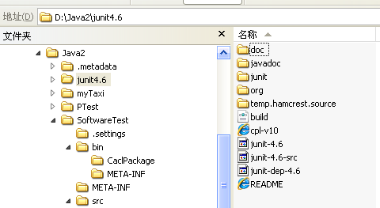
使用-安装
从http://www.junit.org/网站上下载JUnit的最新版本JUnit4.6.zip，目前是4.6版，2009年4月16日发布。
将JUnit4.6.zip解压到一个目录里，例如d:\java

Slide 60
使用-在Eclipse中进行配置
启动Eclipse；
选择要测试的项目，例SoftwareTest，按鼠标右键，打开属性窗口；
在属性窗口中选择构建路径；
按添加外部JAR键，在Junit存储目录中选择junit-4.6.jar，按打开键；
点击OK，让Eclipse重建路径。

Slide 61

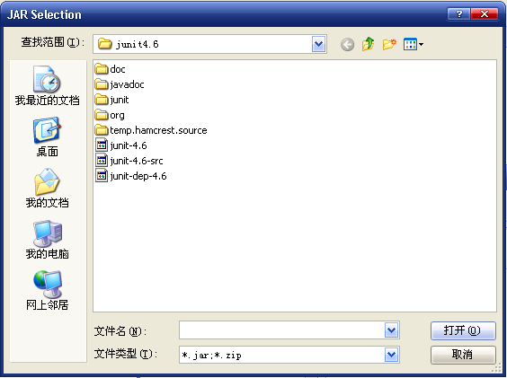
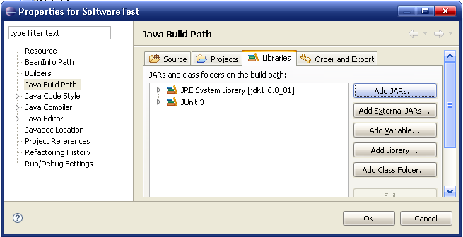
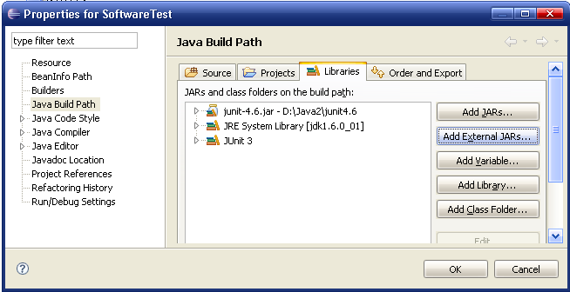

使用-在Eclipse中进行配置
Move on.

Slide 62
在Eclipse中编写简单计算器程序
public class Calculator {
public double add(double number1, double number2)
{
return number1 + number2;
}
public double sub(double number1, double number2)
{
return number1 - number2;
}
public double multiply(double number1, double number2)
{
return number1 * number2;
}
public double divide(double number1, double number2)
{
return number1 / number2;
}
public static void main(String[] args) {
Calculator calc = new Calculator();
System.out.println("6+2="+calc.add(6, 2));
System.out.println("6-2="+calc.sub(6, 2));
System.out.println("6*2="+calc.multiply(6, 2));
System.out.println("6/2="+calc.divide(6, 2));
}
}

Slide 63
对Calculator类中的方法进行测试
选中要测试的类，按右键选择建立JUnit Test Case;
测试用例的命名：classname+Test，例要测试的类为Calculator，则测试用例命名为CalculatorTest；
选择要测试的方法；

Slide 64
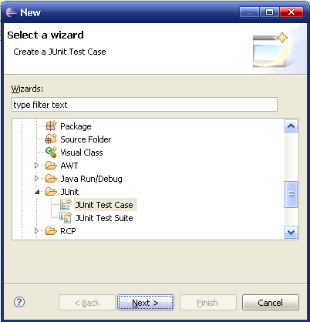
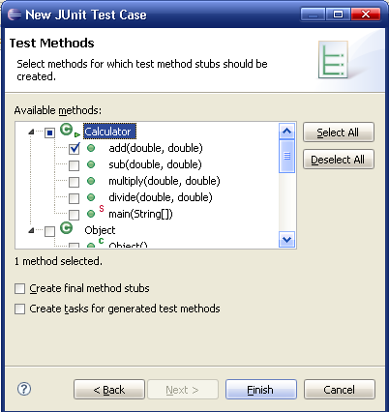
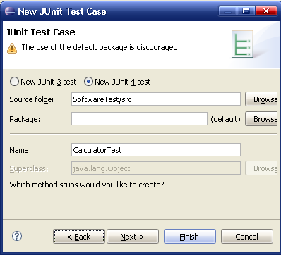
操作步骤：
1
2
3

Slide 65
JUnit 中最常用的断言
assertEquals( expected, actual)
其中，expected 是期望结果，actual是实际结果。
如何对象都可以被拿来进行相等性测试。

Slide 66
当对浮点数进行比较时需要指定一个额外的误差参数，它表明你需要多接近才能认为两数相等。例：
assertEquals(3.33, 10.0/3.0, 0.01)

Slide 67
对Calculator类中的方法进行测试
缺省生成代码如下：
import static org.junit.Assert.*;
import org.junit.Test;
public class CalculatorTest {
@Test
public void testAdd() {
fail("Not yet implemented");
}
}

Slide 68
对Calculator类中的方法进行测试
import static org.junit.Assert.*;
import org.junit.Test;
public class CalculatorTest {
@Test //告诉JUnit以下public void 方法可作为测试用例运行
public void testAdd() {
  Calculator calc = new Calculator(); //实例化计算器
  double res = calc.add(5, 8); //将结果放res
  //断言
  assertEquals(13,res,0); //用于判断实际值和期望值是否相同
}
}
期望结果
实际结果
Double类型时才需要

Slide 69
建议
到网上查询一些有关JUnit的资料

Slide 70
课上练习：JUnit单元测试
使用JUnit，对Triangle.Java程序中的
    isTriangle(int a, int b, int c)
    triType(int a, int b, int c)
的两个方法进行单元测试

Slide 71
本章主要内容
软件开发与软件测试
  1.1 软件生命周期
  1.2 软件开发模型
  1.3 软件测试过程模型
单元测试
集成测试
系统测试
验收测试

Slide 72
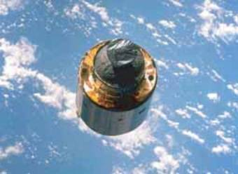
1998年2月，美国宇航局（NASA）发射了一枚探测火星气象的卫星，预定于1999年9月23日抵达火星。然而研究人员惊讶地发现，卫星没有进入预定的轨道，却陷入了火星大气层，很快就烟消云散了。NASA的官员经过紧急调查，发现问题居然出在有些资料的计量单位没有把英制转换成公制，错误起自承包工程的洛克希德马丁航天公司。美国企业包括太空工业使用英制，喷射推进实验室（国家实验室）使用公制，承包商理应把英制都转换成公制，以便喷射推进实验室每天两次启动小推进器，来调整太空船的航向。导航员认定启动小推进器的力是以公制的"牛顿"为单位。不料，洛克希德马丁公司提供的资料却是以英制的"磅"为单位，结果导致太空船的航向出现微小偏差。日积月累，终于差之毫厘，失之千里。

Slide 73
3. 集成测试
需求规格说明
验收测试
系统功能设计
系统测试
系统技术设计
集成测试
组件规格说明
组件测试
验证和确认
编程
实现和集成

Slide 74
3. 集成测试
时常有这种情况发生，每个模块都能单独工作，但将这些模块组装起来之后却不能正常工作。
集成测试是通过测试发现和接口有关的问题。
这里所说的接口包括被集成的模块之间的接口及与外部系统的接口

Slide 75

集成测试对象
集成测试的对象是已经经过单元测试的模块

Slide 76
集成测试环境
和组件测试一样，集成测试也需要驱动器。
组件测试时设计的驱动模块，其中的一部分驱动模块在进行集成环境时可以重用。

Slide 77
集成测试目标
集成测试的目标是发现接口和相互之间协作的问题以及被集成部分之间的冲突。
由于执行的是相互连接的程序，所以发现问题更加困难。这些问题只能通过动态测试发现。数据交换和组件通信方面会存在这些问题。

Slide 78
发现的缺陷大概可以分为以下几类：
组件传送了错误的数据或没有传送数据。接受数据的组件不能操作或崩溃。
通讯正常，但被调用的组件使用不同的方法来解析收听到的数据。
数据内容传输正确，但传输的时间错误或传输完了。

Slide 79
除了功能测试外，当对应的特性很重要或风险很大时，在集成测试的时候也要进行非功能测试，包括性能测试和接口容量测试等。

Slide 80
试图通过裁减组件测试的方法来减少工作量的代价是发现的缺陷更少、问题诊断更困难，最终工作量不仅没有减少反而会增加。
最有效的方法通常是同时进行组件测试和随后的集成测试。

Slide 81
集成测试的策略
组件集成的顺序及方式影响测试的效率，具体体现就是测试的成本和收益。
由于组件完成的时间不同，集成测试可以根据组件的完成顺序来交付。但集成测试计划应努力根据相应的风险、系统架构等组织组件的交付。
集成测试开始的越早，编写桩的工作量就越大。因此，必须选择合适的测试策略。

Slide 82
选择集成策略应考虑的因素
系统结构：决定整个系统包含的组件的数量和内容，以及这些组件相互之间的依赖方式。
项目计划：决定系统中每个部分完成的时间，以及何时可以进行测试。
测试计划：决定测试的内容、深度以及需要进行哪些测试级别的测试。
在考虑以上因素后设计可行的集成策略

Slide 83
常用的集成测试策略
非增量集成
增量集成
  自顶向下
  自底向上
  随意集成
  中枢集成

Slide 84

集成测试 -非增量型
在非增量型（Big Bang ”莽撞/大爆炸”）集成中，将所有部件组合形成程序，然后对此进行测试
问题：效率低下，调试困难

Slide 85
假设系统的模块结构如下：
A
B
C
D
A
F

Slide 86
增量集成 - 自顶向下
测试从系统的顶层模块开始，这些模块只调用其它模块但是没有被其它模块调用。用桩替代所有的低级别的组件。经过测试的高级别组件可以作为测试驱动器。
自顶向下又可分为深度优先和广度优先
优点：不需要测试驱动器
缺点：桩的成本较高

Slide 87
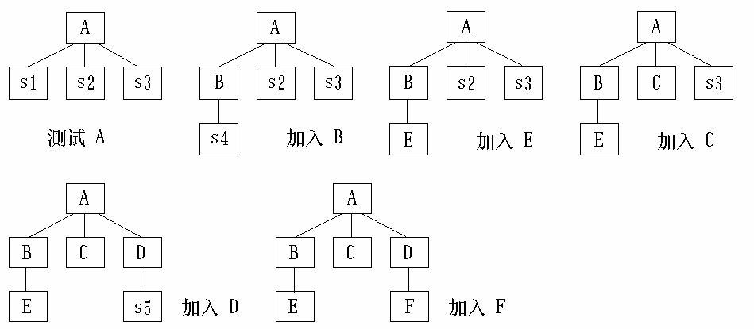
集成测试 -增量型集成
（自顶向下、深度优先）：

Slide 88
集成测试 -增量型集成
（自顶向下、广度优先）：
A
A
A
s1
s2
s3
B
s2
s3
B
C
s3
测试A
s4
加入B
s4
加入C
A
A
A
B
C
D
B
C
D
B
C
D
s4
s5
E
s5
E
F
加入D
加入E
加入F

Slide 89
自顶向下增量式集成测试的步骤
主控模块作为测试驱动器；
根据集成的方式（深度或广度），下层的桩模块一次一次地被替换为真正的模块；
在每个模块被集成时，都必须进行单元测试。
重复第2步，直到整个系统被测试完成。

Slide 90
增量集成 - 自底向上
测试从不调用其它组件的底层系统组件开始，除了操作系统的函数。测试过的组件组成更大的子系统，集成后再进行测试。
优点：不需要桩
缺点：必须用测试驱动器模拟更高级别的模块

Slide 91
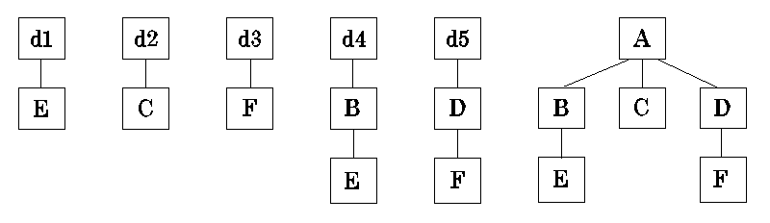
集成测试
增量型集成（自底向上）：

Slide 92
自底向上增量式集成测试
最下面的模块先得到测试
测试由测试驱动控制
测试过的单元逐步加入测试
不需要桩模块
父单元用测试过的子单元测试
整个过程重复到最上面的模块测试结束

Slide 93
集成测试
两种增量式集成测试的比较：
自底向上：集成完成前程序一直是不完整的
自顶向下：早期就显现出程序的轮廓版本，允许演示，但自顶向下集成的桩很昂贵；

Slide 94
增量集成 - 随意集成
按照组件完成的顺序进行集成
优点：节省时间
缺点：桩和测试驱动器都需要

Slide 95
增量集成 - 中枢集成
向一个主干或中枢上逐步集成组件
优点：组件可以用任意的顺序集成
缺点：需要一个经过详细分析的主干和中枢

Slide 96
集成测试
通常需要综合使用上面提到的各种策略
有效的办法之一是混合采用自底向上和自顶向下、基于风险优选模块集成。

Slide 97
基于功能的集成测试
从功能实现的角度出发，按照模块功能的重程度组织集成的顺序，即先对系统中主要的功能模块进行测试，然后以此类推，直到完成整个系统的集成测试。其主要目的是尽早地检测系统的关键功能。

Slide 98
基于功能的集成测试 – 步骤
确定功能的重要等级（优先级）
分析优先级最高的功能路径，将该路径上所有的模块集成在一起进行测试，必要时设计相应的桩模块和驱动模块
增加一个关键功能，重复步骤2，直至所有模块都被集成进被测系统

Slide 99
集成测试用例的设计
集成测试分析
集成测试设计

Slide 100
集成测试分析
体系结构分析
  系统实现的层次结构
  组建之间的依赖关系
模块分析
  确定本次要测的模块
  找出与模块关联的所有模块，并按关联程度对模块进行排序
  按关联程度，逐渐将这些模块与该模块集成并进行测试
接口分析
  接口划分
  接口分类
  接口数据分析
  风险分析

Slide 101


接口划分
产品
子系统
子系统
子系统
子系统
硬件子系统
软件子系统
系统的边界、子系统的边界和模块的边界；
模块内的接口
子系统内模块间的接口
子系统间的接口
子系统与操作系统间的接口
系统与硬件见的接口系统与第三方软件件的接口
模块
模块
模块
程序
程序
程序
单元
单元

Slide 102
接口分类
系统内接口
  函数或方法接口
  消息接口
  类接口
  其它接口
系统外接口

Slide 103
集成测试设计
为系统运行设计测试用例
  等价类划分法、边界值分析法、决策表
为正向测试设计用例
  基于输入域的测试、基于输出域的测试、等价类
为逆向测试设计用例
  故障猜测法、边界值分析、特殊值测试、基于风险的测试、基于故障的测试等

Slide 104
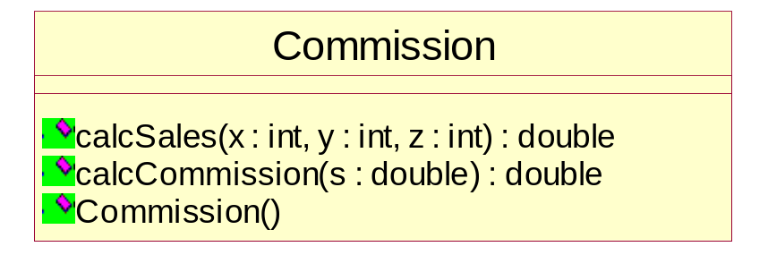
集成测试案例
Commission类中共有三个方法：
caclSale(int l,int s,int b):计算总销售额
caclCommission(int ts):计算佣金
调用结构如图所示：
main
CaclCommission
CaclSale

Slide 105
本章主要内容
软件开发与软件测试
  1.1 软件生命周期
  1.2 软件开发模型
  1.3 软件测试过程模型
单元测试
集成测试
系统测试
验收测试

Slide 106
4. 系统测试
系统测试是将已经集成好的软件系统，作为整个基于计算机系统的一个元素，与计算机硬件、外设、某些支持软件、数据和人员等其它系统元素结合在一起，在实际运行（使用环境）下，对计算机系统进行一系列的组装测试和确认测试。

Slide 107


4. 系统测试
系统测试检查集成后的产品能否满足需求规格说明。
系统测试属于黑盒测试。
系统测试
许多功能和系统属性是从系统的所有组件相互协调的过程中得到的，因而只能在整个系统级别才能看到。
从用户角度
集成测试
http://www.bmw.co.uk/bmwuk/homepage/
从技术角度
http://config.importtuner.com/

Slide 108
4.1 测试对象和测试环境
系统测试时将系统看成一个整体进行测试。
系统测试应该在尽可能和目标运行环境一致的情况下运行。
系统测试需要独立的测试环境

Slide 109
4.2 测试目标
系统测试的测试目标是确认整个系统是否满足规格说明中的功能和非功能需求，以及满足的程度。
系统测试应该发现由于需求不正确、不完整或实现和需求不一致而引起的失效，并识别没有文档化或被遗忘的需求

Slide 110
系统测试由若干个不同的测试类型组成，每一种测试都有一个特定的目标。然而，所有的测试都要充分地运行系统，验证系统个部分能否协调地工作并完成制定的功能。
系统测试可分为以下两大类：
    功能测试
    非功能测试

Slide 111
功能测试
功能测试根据产品的需求规格说明书和测试需求列表，验证产品的功能是否符合产品的需求规格。
功能测试主要是为了发现以下错误：
  是否有不正确或遗漏了的功能？
  功能实现是否满足用户需求和系统设计的隐含需求？
  能否正确地接受输入？能否正确地输出结果？

Slide 112
功能测试的步骤：
  分解并分析功能设计规格说明
  将功能划分成逻辑组件，对每一组件列出详细的功能
  对每一功能，采用解析的黑盒方法确定输入和输出
  开发功能测试用例
  开发功能覆盖矩阵
  执行测试用例并度量逻辑覆盖
  根据功能和系统测试的组合逻辑覆盖的提示，开发补充功能测试

Slide 113
例1：VSR系统中与价格计算相关的需求
R 100 | 用户可以从当前的型号列表中选择一个汽车型号
R 101 | 对于选择的型号，显示可以交付的附加设备，用户可以从这个列表中选择想要的设备
R102 | 选择的配置总价按照最新的价格列表计算，并实时更新
对应测试用例
T 102.1 | 选择一个汽车型号；根据销售手册显示相应的基价；
T 102.2 | 选择一个特殊设备；添加这个特殊设备的价格；
T 102.3 | 取消对一个特殊设备的选择，去除相应的价格；
T 102.4 | 选择3个设备；规格说明中定义的折扣开始生效；

Slide 114
系统测试中测试用例的设计
基于原子系统功能
注意体会系统测试用例和单元测试测试用例的区别。

Slide 115
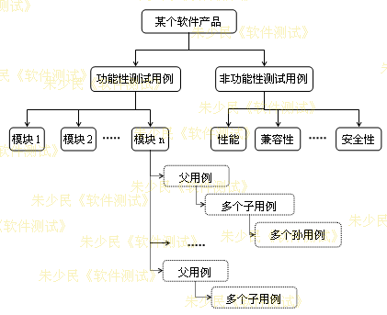
测试用例框架
建立合适的、可扩展的测试用例框架，从而借助这个框架能有效地组织众多的测试用例，包括对测试用例的分类、清晰的层次结构等

Slide 116
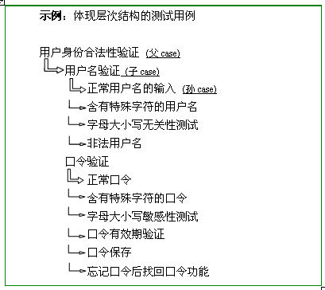
实例

Slide 117
测试用例参考模板1
功能描述 |  | 根据给定公式计算奖金
用例目的 |  | 测试奖金计算的正确性
前提条件 |  | 输入大于0的月工作额，例2000
编号 | 输入/动作 |  | 期望的输出/相应 | 实际情况
1 | 输入司龄值：2 |  | 奖金为0
2 | 输入司龄值：4 |  | 奖金为50% ×2000 = 1000
3 | 输入司龄值：7 |  | 奖金为75% ×2000 = 1500
4 | 输入司龄值：10 |  | 奖金为100% ×2000 = 2000
5 | 输入司龄值：-3，80，f |  | 提示“司龄数据必须在0至70之间”

Slide 118
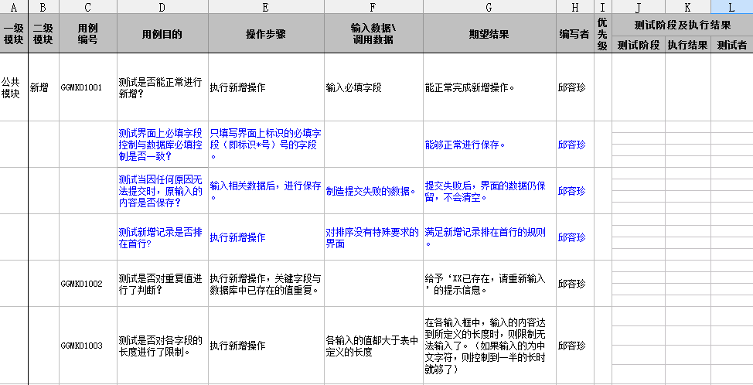
测试用例参考模板2

Slide 119
课上、课后练习：
对QQ中的群共享功能进行系统测试，提交测试用例及测试结果；
提交形式：电子文档
最晚提交时间：2011.5.30

Slide 120
非功能测试
(1) 性能测试（Performance Testing）
(2) 负载测试（Load Testing）
(3) 容量测试（Volume Testing）
(4) 压力测试（Stress Testing）
(5) 安全性测试（Security Testing）
(6) 可靠性测试（Reliability Testing）

Slide 121
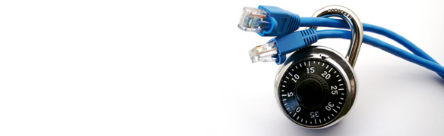
(7) 健壮性测试（Robustness Testing）
(8) 兼容性测试（Compatibility Testing）
(9) 配置测试（Configuration Testing）
(10) 可用性测试（Usability Testing）
(11) 文档测试（Documentation Testing）
(12) 回归测试（Regression Testing）

Slide 122
(1)性能测试（Performance Testing）
测量特定用例的处理速度和响应时间，通常依赖于不断增加的负荷。
性能测试应关注的指标
  用户数：在线用户数，并发用户数；
  响应时间：一定用户并发下，请求的响应时间；
  处理能力：单位时间内，系统对某一业务的峰值处理速度。

Slide 123
(2)负载测试（Load Testing）
负载测试是一种性能测试，指数据在超负荷环境中运行，程序是否能够承担。
可通过增加系统负载来测量系统的行为（如并发用户数、事务数）

Slide 124
(3)容量测试（Volume Testing）
确定系统可处理同时在线的最大用户数
容量测试，通常和数据库有关。
容量和负载的区别在于：容量关注的是大容量，而不需要表现实际的使用。

Slide 125
(4)压力测试（Stress Testing）
在系统资源特别低的情况下软件系统运行情况，目的是找到系统在哪里失效以及如何失效的地方。包括：
Spike testing：短时间的极端负载测试
Extreme testing：在过量用户下的负载测试
Hammer testing：连续执行所有能做的操作

Slide 126
容量测试、负载测试、强度测试
容量测试、负载测试、强度测试的英文解释为：
Volume Testing = Large amounts of data
Load Testing = Large amount of users
Stress Testing = Too many users, too much data, too little time and too little room

Slide 127
性能测试、负载测试和强度测试比较混淆。负载测试和强度测试，都属于性能测试的子集。下面举个跑步的例子进行解释。
性能测试，表示在一个给定的基准下，能执行的最好情况。例如，在没有负重的情况下，你跑100米需要花多少时间（这边，没有负重是基准）？
负载测试，也是性能测试，但是他是在不同的负载下的。对于刚才那个例子，如果扩展为：在50公斤、100公斤……等情况下，你跑100米需要花多少时间？
强度测试，是在强度情况下的性能测试。对于刚才那个例子，如果改为：在一阵强风的情况下，你在负重或没有负重的情况下，跑100米需要花多少时间？

Slide 128
(5)安全性测试（Security Testing）
验证系统的保护机制能否在实际中保护系统不受到非法的侵入
由这种测试处理的安全问题是：
  范围控制
  数据库和数据文件的备份以及在系统失效时的恢复
  记录事务、系统使用、访问尝试等等的日志

Slide 129
(6)可靠性测试（Reliability Testing）
在长时间运行中测试（如失效的平均时间或指定用户配置的失效率）
在有使用代表性的环境中，为进行软件可靠性估计对该软件进行的功能测试。需要说明的是，"使用代表性"指的是在统计意义下该环境能反映出软件的使用环境特性。

Slide 130
(6)可靠性测试
可靠性测试也是特别困难，因为它需要在常规工作负载条件下进行软件应用的全方位运行。实际上，这种任务只应在计算机化模拟已经运行过、得到平均值之后进行，并且只能在系统完成之后进行。同时，所需资源巨大。
可通过统计模型进行，关键是统计模型所代表的现实生活软件系统的程度。

Slide 131
(7)健壮性测试（Robustness Testing）
测量系统对于错误操作、错误编程、硬件故障的响应，以及检查系统异常处理和恢复的能力。

Slide 132
(8)兼容性测试（Compatibility Testing）
兼容性测试(Software Compatibility Testing)指检查软件之间能否正确地交互和共享信息。一般而言，软件的兼容性包括平台的兼容性和数据的兼容性两个方面 。
兼容性测试的目标就是要保证软件按用户期望的方式工作

Slide 133
软件兼容的例子
从Web页面上剪切文字，然后在Word或其它文字处理软件中粘贴。
从电子报表程序保存帐目数据，在另一个完全不同的电子表格程序中读入；
使照片修饰软件在同一操作系统的不同版本正常工作；
升级到新的数据库程序，读入现存所有数据库，像老程序一样对其进行处理。

Slide 134
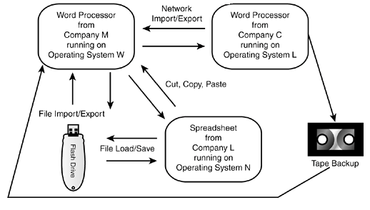
各种软件应用程序之间的兼容性

Slide 135
如果受命对新软件进行兼容性测试，就需要回答以下问题：
  软件设计要求与哪些平台（操作系统、Web浏览器或者操作环境）和应用软件保持兼容？如果要测试的软件是一个平台，那么设计要求什么应用程序在其上运行？
  应该定义何种定义软件之间交互的标准或者规范？
  软件使用哪些数据与其它平台和软件交互和共享信息？

Slide 136
注意：在开始兼容性测试任务之前，需要对所有的可能的软件组合等级划分，使其成为验证软件之间正确交互的最小有效集合。
简言之，由于不可能在一个操作系统上全部测试数千个软件程序，因此，需要决定测试哪些是最重要的。关键词是“重要”。

Slide 137
(9)配置测试（Configuration Testing）
确定按需求配置软件或硬件时是否运行正常。
例如：操作系统的不同版本、用户接口语言、硬件平台等等。

Slide 138
(10)可用性测试
可用性测试是为了检查客户学习系统的容易性、操作的容易性和效率、系统输出的可理解性等。
目的是让软件适合于用户的实际工作风格而不是强迫用户的工作风格适应

Slide 139
可用性测试
可用性测试应当在开发期间尽可能早地进行并应用到系统中去。
在生存周期内应设法进行两到三次可用性测试。

Slide 140
(11)文档测试（Documentation Testing）
检查文档和系统行为是否一致。
文档测试同代码测试或设计文档审查一样重要。一份错误的用户手册或程序员手册可以导致程序运行和维护期间的错误，这些错误可以带来同软件bug引起的同样严重的破坏。

Slide 141
文档测试
文档测试计划应包括以下三个部分：
文档完备性检查：基于需求规格说明书和详细的设计报告进行，主要检查所需的所有文档是否已按规定和设计者的要求完成
文档正确性检查：检查文档中所列的指导是否正确
文档编辑和风格审查：检查文档的清晰性和与标准的一致性

Slide 142
软件文档的类型
软件测试人员通常不限于仅测试软件，而要负责组成整个软件产品的各个部分，保证文档的正确性。

Slide 143
软件文档的类型
包装文字和图形
市场宣传材料、广告以及其它插页
授权、注册登记表
标签和不干胶条
安装和设置指导
用户手册
联机帮助
指南、向导
样例、示例和模板
错误提示信息

Slide 144
文档测试的重要性
软件文档是软件的一部分，文档的错误也是软件缺陷。错误的解释可能会导致用户无法使用某些软件已具有的功能。如安装文档不正确，用户无法自行完成安装，自然是严重的软件缺陷。

Slide 145
好的文档能提高易用性和可靠性，降低技术支持的费用，从而提高软件的整体质量。
非代码文档的测试主要检查文档的正确性、完备性和可理解性。软件驱动的文档还得像程序一样运行起来实施测试。

Slide 146
正确性、完备性和可理解性
正确性是指不要把软件的功能和操作写错，也不允许文档的内容前后矛盾。
完备性是指文档不可以“虎头蛇尾”，更不许漏掉关键内容。文档中很多内容对于开发者是“显然”的，但对用户而言不见得都是“显然”的
文档要让大众用户看得懂，能理解。文档中的术语、缩写词，用户能否理解？内容和主题是否一致？

Slide 147
审查文档时要找什么
很多程序员能编写出好程序，却写不出清晰的文档。因此，测试人员应与文档作者密切配合，严格按照每个步骤进行操作，检查每个操作界面，尝试每个示例。
如果文档是软件驱动的，就要像软件其余部分一样进行进行测试。检查索引表是否完整，搜索结果如果正确。超级链接和热点是否跳转到正确的页面。利用等级划分技术确定尝试哪些测试用例。

Slide 148
文档测试检查清单
通用部分
  听众
  术语
  内容和主题
正确性
  紧扣事实
  逐步执行
检查的内容
  图标和屏幕抓图
  样例和示例
  拼写和语法

Slide 149
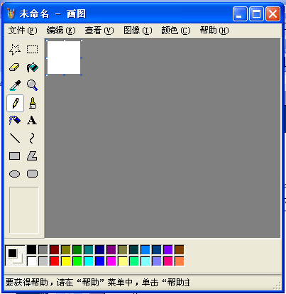
课上练习
画板程序，找出应该测试的文档例子

Slide 150
(12)可维护性测试
评估系统文档的可维护性以及是否是最新的。
非常重要，主要同以下问题有关：
  忠实遵守标准和开发规范的系统结构
  手册完整并符合标准
  内部文档符合编码规范

Slide 151
(13)回归测试
因为经常使用的软件产品必须不断更新，而产品的每一个版本都必须再测试。
微软的一位项目经理在介绍微软如何保证产品质量时说：“微软质量保证的秘密就是：测试测试再测试！

Slide 152
(13)回归测试（Regression Testing）
回归测试指在程序被修改后重新测试的过程，以保证这个修改没有引入或暴露故障。
可以为每一活动进行回归测试（如：单元测试、可用性测试、功能测试、系统测试等）

Slide 153
回归测试
回归测试在软件生命周期中扮演着重要的角色，因忽视回归测试而造成严重后果的例子不计其数，导致阿里亚娜5型火箭发射失败的软件缺陷就是由于复用的代码没有经过充分的回归测试造成的。

Slide 154
回归测试
回归测试中使用的测试用例会多次运行，因而必须很好地进行文档化，并使之具有可重用性。因此，它们通常是测试自动化的对象。

Slide 155
回归测试
在进行回归测试的时候，必须决定回归测试的范围。下面是对可能范围的一些建议：
  重新运行所有发现故障的测试，而新的软件版本已经修正了这些故障（缺陷再测试）
  测试所有修改或修正过的程序部分（功能改变的测试）
  测试所有新集成的程序（新功能测试）
  测试整个系统（完全回归测试）

Slide 156
可根据以下策略对变更进行影响分析，决定回归测试的范围：
  只重复测试计划中的高优先级的测试
  在功能测试中，忽略特定的变化（特定的例子）
  只针对特定配置进行测试
  只针对特定子系统或测试级别进行测试

Slide 157
本地化-L10N
本地化（L10N，英文Localization一词的简写），由于首字母“L”和末尾字母“n”之间有10个字母，所以简称L10N。软件本地化是在源语言版本的基础上，通过翻译、定制和参数设置等工作，使软件产品或系统在语言、时区、度量衡、文化、风俗习惯等各个方面与国家和地区的相应内容一致，从而满足特定地区用户的使用需求。

Slide 158
国际化-I18N
国际化（I18N，Internationalization的缩写），由于首字母“I”和末尾字母“n”之间有18个字母，所以简称I18N。 Internationalization指为保证所开发的软件能适应全球市场的本地化工作，不需要对程序做任何系统性或结构性变化的特征，这种特征通过特定的系统设计、程序设计和编码方法来实现。

Slide 159
软件本地化
软件本地化是一个将软件产品按特定国家或语言市场的需要进行全面定制的过程，包括翻译、界面设置、功能调整以及参数设置等，还要验证是否符合各个地方的习俗、文化背景、语言（包括方言）等。

Slide 160
软件国际化
软件国际化是在软件设计和文档开发过程中，使得功能和代码设计能处理多种语言和文化习俗，能够在创建不同语言版本中，不需要重新设计源程序代码的软件工程方法。

Slide 161
翻译、本地化和国际化之间的关系
国际化是本地化的基础和前提，为本地化做准备，使本地化不需要改动代码就能完成。另一方面，本地化是国际化向特定本地语言的转换，本地化要适应国际化的规定。
全球化
本地化
国际化
翻译

Slide 162
软件国际化的几个例子
姓名：
英文中分三个部分：First Name(名)、Middle Name (字)、 Last Name (姓)，英文名和中文名在软件的显示至少有两点不同：
姓和名次序正好相反；
英文名和姓之间必须有一个空格

Slide 163
软件国际化的几个例子
日期：
美国：月/日/年
英国：日/月/年
中国：年/月/日

Slide 164
软件国际化的几个例子
时区：
格林威治标准时间
美国：位于－8区，即比格林威治时间晚8个小时
中国：位于＋8区，即比格林威治时间晚8个小时
美国时间比北京时间晚16个小时

Slide 165
例：
国家 | 上午 | 下午
美国 | 11:45AM | 1:30PM
中国 | 11:45 | 13:30
法国 | 11:45 | 13:30
德国 | 11:45Uhr | 13:30Uhr
瑞典 | 11:45 | 13:30
日本 | 11:45 | 13:30

Slide 166
例：
国家 | 长格式 | 短格式
美国 | Tursday,July 26,2005 | 7/26/2005
中国 | 2005年7月26日 | 2005-7-26
墨西哥 | Martes,12 de octubre de 1954 | 12/10/1954
日本 | 2005年7月26日 | 2005/7/26

Slide 167
不同区域的日历表示格式
国家 | 日历 | 示例
美国 | 公历 | 2005
中国 | 公历和农历 | 公历2005年、农历乙酉年
日本 | 公历和农历 | 2005年，德仁17年

Slide 168
非功能测试注意事项
非功能需求测试中的主要问题是需求描述的不正确或不完备
系统测试代表应该参与早期的需求评审，并确定非功能需求是可度量和可测试的。

Slide 169
5. 验收测试
验收测试可以类比为建筑的使用者对建筑进行检测。
验收测试是将最终产品与最终用户的当前需求进行比较的过程，是软件开发结束后软件产品向用户交付之前进行的最后一次质量检验活动。

Slide 170
2.4 验收测试
验收测试是将最终产品与最终用户的当前需求进行比较的过程。
验收测试的关注点是客户的观点和判断
一般在测试小组满意地完成可用性、功能和系统测试之后由客户或最终用户进行。
它一般在指定时间内以生产方式运行并操作软件。

Slide 171
验收测试
如果软件是按合同开发的，则验收测试由签定合同的客户进行。合同规定了验收标准。
如果合同不是按合同开发的，开发组织可以安排其它形式的验收测试－ALPHA（α）和BETA（β）测试

Slide 172
验收测试
α 和β测试可分别用做验收测试，两者都涉及在指定时间内以生产方式运行并操作系统。
α 测试一般在开发公司内，由开发组织外的最终用户进行。
β测试一般在公司之外，由经过挑选的真正的用户群进行。

